Slide 1


Slide 2
SER- ZEN.
CURSO INTENSIVO DE NUMEROLOGÍA TÁNTRICA. CLASE 2
Profesor Gurudarshan singh

Slide 3
CONCEPTO DE ALMA
De acuerdo a los Vedas (conocimiento revelado), El Creador Supremo desprende, produce de Si Mismo innumerables partículas que son separadas y alejadas del plano Divino (espiritual). Dichas partículas, al atravesar los diferentes planos se cubren de capas que provocan el olvido de su origen.

Slide 4
EL ALMA CONDICIONADA
En idioma sánscrito atma es el término asignado al alma de los seres vivos.
Jiva significa condición o condicionamiento, entonces Jivatma se refiere al alma que ha sido condicionada por circunstancias o factores ajenos a su naturaleza original.

Slide 5


Slide 6
MAYA: LA ILUSIÓN DE LA NATURALEZA
Los Vedas afirman que todos los planos de la Creación ajenos al primer plano (espiritual) forman una compleja red de fenómenos ilusorios que son no reales o esenciales. Dicha red es una proyección del Poder creativo mezclada con elementos mentales y materiales, es llamada MAYA.

Slide 7
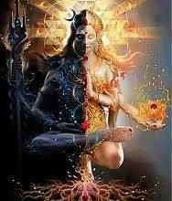

Slide 8
COMPOSICIÓN ÓCTUPLE DEL SER HUMANO
Los vedas nos dicen que el hombre como ser viviente está compuesto por cinco elementos burdos (tierra, agua, fuego, aire, éter) mas tres elementos finos (mente, intelecto y ego). Finalmente, tales son los elementos o componentes que acompañan y condicionan al alma imperecedera e infinita.

Slide 9
EL ORGANISMO BIOLÓGICO
Todos los sistemas del cuerpo material, incluyendo los órganos de los sentidos están formados por diversos elementos químicos, agua, oxígeno, energía y espacio.

Slide 10
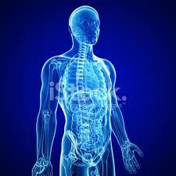

Slide 11
LA MENTE
Nuestra mente está involucrada en los procesos de percepción sensorial, generación de emociones, formación de pensamientos, sentimientos, deseos y almacenamiento de información.

Slide 12
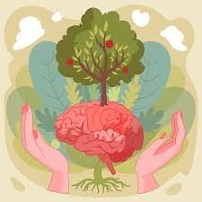

Slide 13
EL INTELECTO
Es la facultad humana relacionada con el razonar, analizar, discernir y decidir.
Todos estos procesos dependen de el influjo de los fenómenos u objetos materiales que percibimos por medio de los sentidos.

Slide 14
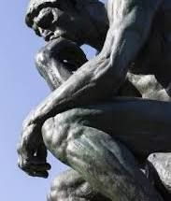

Slide 15
EL EGO
Según el Vedanta, el ego es aquella entidad que al estar asociada con la materia, los sentidos y la mente se apropia del lugar correspondiente al alma y cree ser el verdadero yo individual.

Slide 16
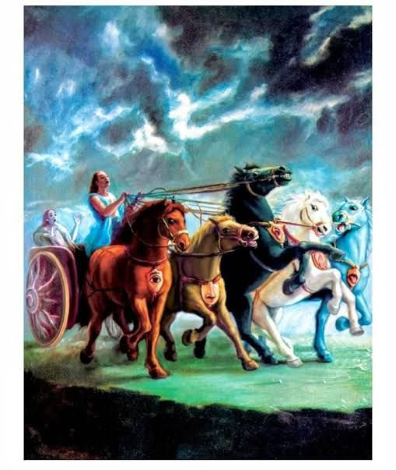

Slide 17
LAS TRES GUNAS.
Hay tres modalidades o tendencias de la naturaleza material o Maya que impregnan a todo lo creado y por lo tanto a todos los seres vivientes. Son conocidas como gunas (propensiones), sus nombres;
Tamas, rajas y satvas.

Slide 18
SIGNIFICADO DEL “TRIGUNATIT”
Como se dijo, las tres gunas afectan a todo lo que existe.
Tamas es la modalidad inerte de la materia, significa IGNORANCIA. Está relacionada con la oscuridad, inercia, falta de conocimiento, la necedad e inclinación a la destrucción.

Slide 19
MÁS DE LAS GUNAS…
Rajas significa PASIÓN y se refiere a la energía de la mente dirigida hacia los objetos de los sentidos, se expresa como deseos sensuales, reactividad emocional, impulso sexual y despliegue de energía (acción).

Slide 20
SATVA GUNA
Satva, la tercer guna significa BONDAD,
por lo tanto implica todas aquellos pensamientos palabras y acciones que sean de naturaleza armoniosa, edificante, benéfica y amorosa. En cuanto a la espiritualidad refiere a la caridad, la compasión, veracidad y benevolencia.

Slide 21
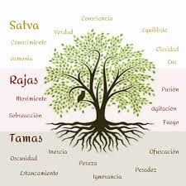

Slide 22
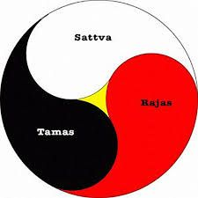

Slide 23
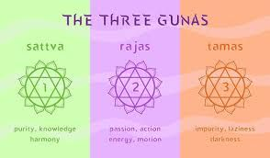

Slide 24
TODOS SOMOS “TRIGUNATIT”
Todos los seres vivos están influidos por una o más gunas, son tendencias naturales.
Sean minerales, vegetales, animales, humanos, cada uno trae ya el predominio de una guna u otra. El ser humano puede manifestarlo de manera inconsciente o consciente.

Slide 25
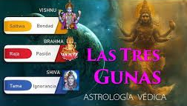

Slide 26
¿QUÉ ES TANTRA?
El término “Tantra”, significa tejido o urdimbre y hace referencia a una serie
de procesos relacionados con la naturaleza, los seres humanos, sus potencialidades
y desarrollo como entidades conscientes.

Slide 27
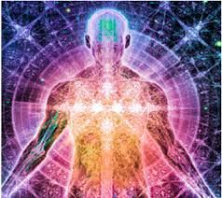

Slide 28
LAS CUATRO METAS DE LA EXISTENCIA
En los vedas se menciona a las Purushastras, que son cuatro metas o factores que le dan sentido
o significado a la existencia humana:
ARTHA, KAMA, DHARMA Y MOKSHA.
Respectivamente significan; Recursos y bienes materiales, disfrute sensual, ley social y/o moral y liberación o emancipación átmica de la materia, sentidos, deseos, mente y ego.

Slide 29
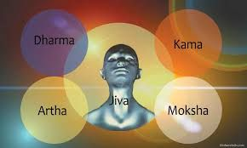

Slide 30
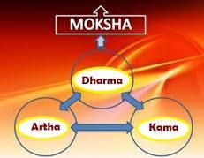

Slide 31
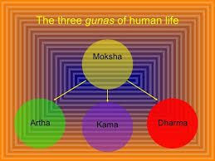

Slide 32
EL ROL DE TANTRA, YOGA Y RELIGIÓN
Mientras que tantra se avoca al conocimiento
y explicación de la naturaleza del cosmos, sus partes y manifestaciones, la teoría y práctica
de yoga implica sobre todo la disciplina que
es necesaria para el trabajo de liberación.
Por su lado la religión cumple un papel de tipo ritual, a fin de establecer un orden moral en las diversas culturas y comunidades humanas.

Slide 33
¿CÓMO SENTIRME MEJOR INTERNAMENTE?
La ignorancia proveniente del ego y la pasión generada por los deseos materiales suelen generar ansiedad, temor, ira e inseguridad.
El saber cuáles son tus recursos internos y cómo utilizarlos es esencial para llevar una vida mas tranquila, co mejor animo, valor y autoconfianza.

Slide 34
Es necesario contactar con tu naturaleza espiritual (interior), de una manera consciente para empoderarte y poder utilizar tus propios recursos internos que te han sido provistos naturalmente.

Slide 35


